Slide 1
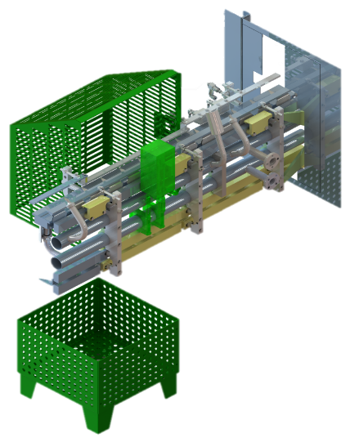
Steigern Sie die Effizienz und sichern Sie die Produktqualität
Leerdosenauswurfsystem
NUTZEN UND VORTEILE
BESCHREIBUNG
Das Dosenauswurfsystem eliminiert das Risiko eines Absturzes der Dose und reduziert Maschinenstillstandszeiten
Die Seamer-Versorgung besteht aus dem Einlegetisch für das Dosenauswurfsystem (inkl. Neuer Seitenführungen, Dosenführung, Anschlussteile).
Die Füllstoffversorgung besteht aus: Dosenauswurfsystem (pneumatischer Auswerfer, pneumatische Modifikation und elektrisches Drahtmaterial), Softwaremodifikation, Dokumentationsaktualisierung.
Nutzen: Effizienz, Produktqualität
Ausstattung: Can Regular Fillers, Filler Evofill Can (RME SF330)
Katalog-Code: HS124

